Slide 1

Усне додавання і віднімання чисел в межах 1000. Розв’язування задач
Математика
3 клас
Розділ 5. Усне додавання і віднімання в межах 1000
Урок 81

Slide 2


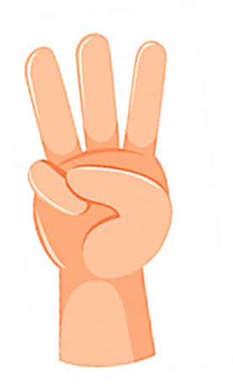


Вправа «Дай мені 5»
Вуха слухають. Один
Ротик мовчить. Два
Очі дивляться. Три
Руки, ноги не рухаються. Чотири
Голова працює. П’ять
Дай мені 5

Slide 3
План уроку
Обчислення виразів
Визначення маси покупки за малюнком
Розряди трицифро-вих чисел
Визначення величин довжини за малюнком

Slide 4






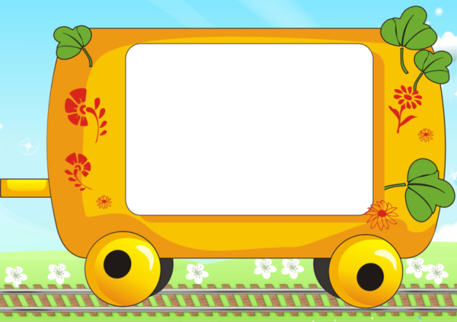


Повторюємо розряди трицифрових чисел
246
462
624
— Скільки пасажирів у кожному вагоні?
— Як називаються ці числа?
— З яких розрядів складається трицифрове число?
— Скільки одиниць у числі 246?
— Скільки десятків у числі 462?
— Скільки сотен у числі 624?

Slide 5

Усна робота
Назвіть по порядку числа від 987 до 1000
Полічіть сотнями від п’ятисот до тисячі
Полічіть десятками від п’ятисот до шестисот
ІІІ розряд сотні | ІІ розряд десятки | І розряд одиниці
5 | 4 | 3
Підручник
Ч. 2 Ст.3
№1-2

Slide 6
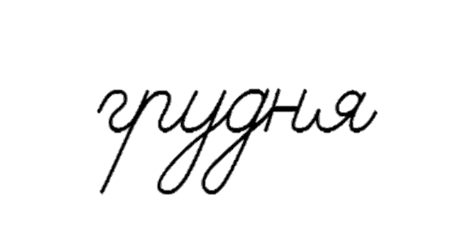




см
d
кг
·
ц
хв
с
в
(
)
:
Математичний диктант
Запишіть число, в якому:
5с. 3д.; 5с. 3од.;
1од. ІІІ розряду, 4од. ІІ розряду, 7од. І розряду;
4од. ІІІ розряду, 7од. ІІ розряду;
7од. ІІІ розряду, 4од. І розряду

Slide 7
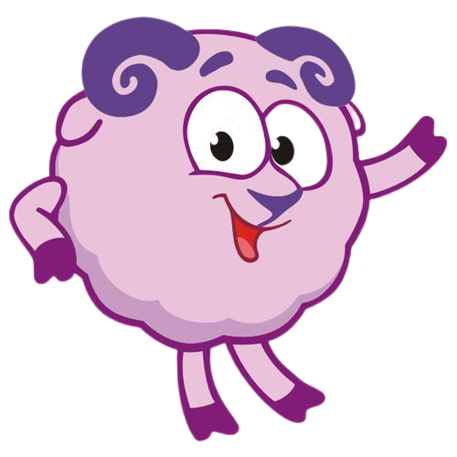
Розкладіть на розрядні доданки числа
273 =
200 + 70 + 3
777 =
700 + 70 + 7
804 =
800 + 4
420 =
400 + 20
101 =
100 + 1
Підручник
Ч.2 Ст.3
№3

Slide 8
Запишіть як одне число суму розрядних доданків
Розгляньте перший стовпчик. Який розряд додають до сотні?
— Які розряди додають у другому і третьому стовпчиках?
— Які розряди додають у четвертому стовпчику?
700 + 3 =
703
500 + 70 =
570
600 + 6 =
606
900 + 6 =
906
200 + 20 =
220
600 + 60 =
660
200 + 50 + 9 =
259
800 + 10 + 3 =
813
Підручник
Ч.2 Ст.3
№4

Slide 9
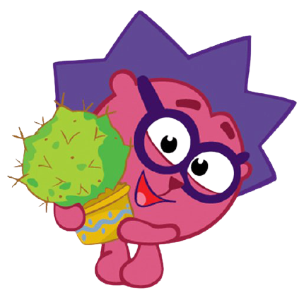
Пригадайте, як виконують дії із сотнями.
Круглі сотні додають і віднімають, як одноцифрові числа
400 + 500 =
900
900 - 500 =
400
4 с. + 5 с. =
9 с.
9 с. – 5 с. =
4 с.
Підручник
Ч.2 Ст.3
№5

Slide 10
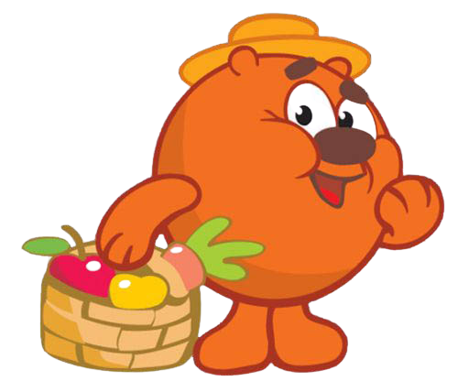
Обчисліть з поясненням дії с сотнями
100 + 300 =
400
700 - 200 =
500
800 + 200 =
1000
700 – 600 =
100
400 + 600 – 500 =
500
300 – 100 + 800 =
1000
Підручник
Ч.2 Ст.3
№6

Slide 11
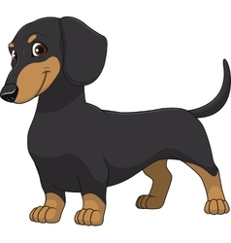
Обчисліть вирази
Запишіть праву колонку виразів
90 – 67 =
23
(35 + 28) : 7 =
9
73 – 48 =
25
35 + 28 : 7 =
39
4 ∙ (25 : 5) =
20
4 ∙ 5 ∙ 2 =
40
4 + 25 : 5 =
9
54 : 9 : 2 =
3
Підручник
Ч.2 Ст.3
№7

Slide 12

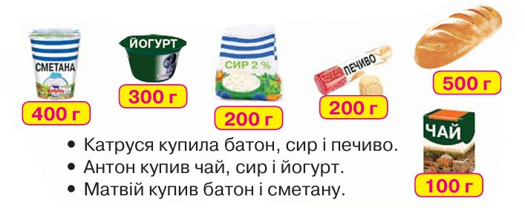
Розгляньте малюнки
Визначте, яка маса покупки кожної дитини.
500+200+200
100+200+300
500 + 400
Добери такі товари, щоб їхня маса становила: 1кг, 600г, 800г.
Підручник
Ч.2 Ст.3
№8
1000 г =
600 г =
800 г =

Slide 13
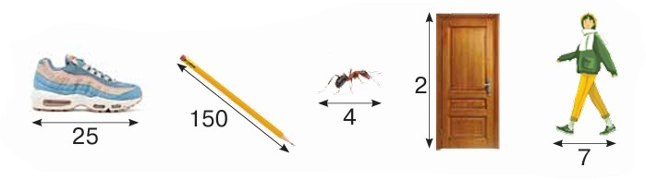
Пригадайте величини довжини
— Які величини довжини ви знаєте?
— Яка найменша величина довжини?
— Скільки в одному дециметрі сантиметрів?
— Скільки в одному метрі сантиметрів?
— Користуючись малюнком, назвіть одиницю довжини, якою скористалися під час вимірювання
міліметр, сантиметр, дециметр, метр,
километр
10см
100см
25см
150мм
4мм
7дм
Підручник
Ч.2 Ст.4
№9
2 м

Slide 14
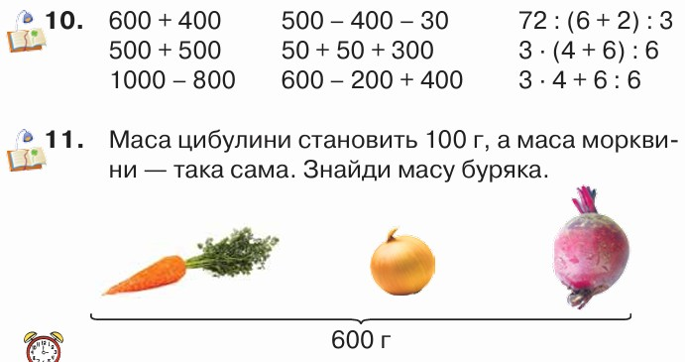

Домашнє завдання
Підручник
Ч.2 Ст.4

Slide 15



Рефлексія. Вправа «Мікрофон»
Якою величиною виміряємо довжину долоні?
Скільки грамів у 1 кг?
Яке завдання на уроці було найлегшим?

Slide 16

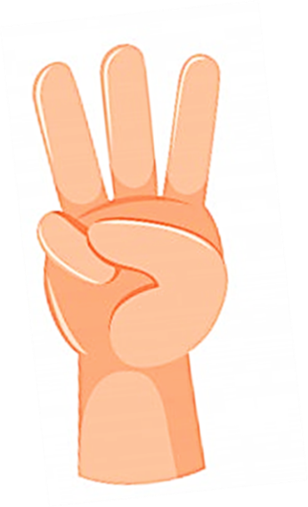



Вправа «Незакінчене речення». Рефлексія
Сьогодні на уроці я дізнався/дізналась про…
Найбільш цікавим було…
Урок запам'ятався мені тим, що …
У мене все вийшло
Було складно!
Відчуваю втому
Було цікаво!
Все було легко!

